Slide 1
Дослідження проблемних питань аборту
Підготувала
Студентка 45 групи
Шаптала Владислава

Slide 2
Актуальність теми
Штучне переривання вагітності поширено в наші дні більш ніж коли-небудь в попередній історії. Щодня в світі реєструється близько 100 млн. статевих актів, у 910 тис. випадків відбувається зачаття, у 10% цих випадків вагітність закінчується штучним абортом.

Slide 3
На даний момент заклопотаність викликають як медичні наслідки абортів - материнська захворюваність (нерідко призводить до безпліддя) і смертність, так і морально-правові - проблеми його допустимості на ранніх термінах вагітності і законодавчої регламентації.

Slide 4
В Україні офіційно в рік роблять 250 тисяч абортів. Країна вже увійшла в п'ятірку держав , що лідирують за кількістю переривань вагітності. Фахівці відзначають масовість цього явища. Попри деяке поступове зниження , з року в рік в Україні все одно фіксують 200-250 тисяч випадків штучного переривання вагітності - за офіційною статистикою.

Slide 5
У світі триває дискусія і суперечки щодо морального та правового статусу аборту. Дві основні групи, що дискутують називають себе «за вибір» (з притиском на право жінок вибирати) і «за життя» (з притиском на права ненародженої дитини на життя). Кожна група, з різними результатами, прагне впливати на громадську думку і добитися правової підтримки своєї позиції. У деяких випадках полеміка призвела до використання насильства.

Slide 6
Аборт в інших країнах
Для того, щоб краще зрозуміти проблему застосування штучного переривання вагітності потрібно проникнути в неї з середини. Для цього варто, ознайомитися з тим, як вирішують або не вирішують цю проблему в інших країнах світу.

Slide 7
Законодавство європейських країн в переважній більшості дозволяє вільне здійснення абортів за бажанням жінки, та в Польщі, Ісландії, Фінляндії, Люксембурзі, Швейцарії, Іспанії, Потртугалії, Мальті, Кіпрі, Великій Британії та Ірландії є обмеженим.

Slide 8
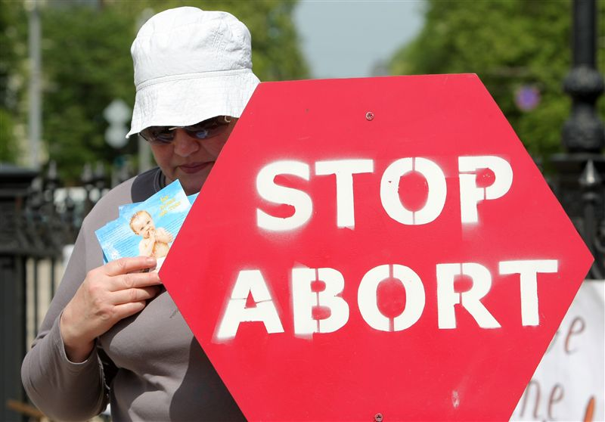
Практика застосування штучного переривання вагітності в кожній із країн є різноманітною. В даному випадку спробуємо розглянути усі недоліки та позитиви, якщо такі існують в проблемі штучного переривання вагітності в Україні, а також розглянемо в подальшому всі можливі медичні, соціальні, релігійні та інші чинники цієї проблеми. Доцільно буде також обґрунтувати позиції щодо закріплення права на народження та життя ненародженого зародка.

Slide 9
Аборт при вагітності від 12 до 22 тижнів за соціальними і медичними показаннями може бути зроблено в випадках і в порядку, що встановлюється законодавством (ст. 50 Закону України "Основи законодавства України про охорону здоров'я" №2801-XII, ст. 281 Цивільного Кодексу України).
Порядок проведення аборту встановлений Наказом Міністерства охорони здоров'я «Про затвердження Порядку надання комплексної медичної допомоги вагітній жінці під час небажаної вагітності, форм первинної облікової документації та інструкцій щодо їх заповнення» від 24.05.2013 № 423

Slide 10
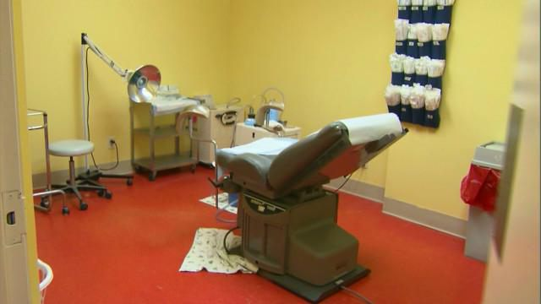
У медицині відрізняють два види аборту:
1. Патологічний — вагітність припиняється внаслідок захворювання вагітної жінки;
2. Штучний — вагітність припиняється побічним втручанням в організм вагітної жінки.

Slide 11
Переривання небажаної вагітності у строк до 12 тижнів вагітності
Операція (процедура) штучного переривання небажаної вагітності проводиться за місцем звернення вагітної жінки в акредитованих закладах охорони здоров’я ІІ та ІІІ рівнів із застосуванням безпечних методик відповідно до клінічного протоколу.

Slide 12
Переривання вагітності, строк якої становить від 12 до 22 тижнів вагітності
Штучне переривання небажаної вагітності здійснюється відповідно до Переліку підстав, за наявності яких можливе штучне переривання вагітності, строк якої становить від 12 до 22 тижнів, затвердженого постановою Кабінету Міністрів України від 15 лютого 2006 року № 144

Slide 13
Крім позбавлення життя маленького плоду, аборт може обернутися великими проблемами для жінки, яка зважилася на такий крок. Аналізуючи усі негативні наслідки аборту, слід звернути увагу, що в першу чергу завдається шкода здоров’ю та психіці людини. Штучне переривання вагітності завжди приховує в собі фізичне і психічне травмування жінки

Slide 14
На думку Г. Романовського, питання щодо надання можливості кожній жінці зробити аборт є настільки важливим, що іноді відповідно до його вирішення державою оцінюють ступінь демократичності суспільства. Як зазначає Б. Тобес: «Проблема абортів у правозахисному контексті дуже суперечлива. З одного боку, виникає питання, у якій мірі ненароджена дитина має право на життя. З іншого, необхідно зрозуміти, чи має право мати сама розпоряджатися своїм тілом і чи має вона внаслідок цього право на фізичну недоторканість та особисте життя. Унаслідок такої невизначеності дуже важко урівноважити права ненародженої дитини і матері, зробити вибір між ними».

Slide 15
Дякую за увагу

